Slide 1


PHÒNG GIÁO DỤC VÀ ĐÀO TẠO QUẬN LONG BIÊN
TRƯỜNG MẦM NON GIA THƯỢNG
HOẠT ĐỘNG VỚI ĐỒ VẬT
Đề tài: Xâu vòng màu xanh, đỏ, vàng
Lứa tuổi: 24 – 36 tháng
Lớp: Nhà trẻ D1
Giáo viên: Phan Thanh Xuân
Năm học : 2018- 2019

Slide 2

I. Mục đích yêu cầu
1.Kiến thức:
- Trẻ nhận biết màu xanh, màu đỏ, màu vàng.
2. Kỹ năng:
Rèn kỹ năng xâu dây qua lỗ quả, ống hút. Chọn đúng màu xanh, đỏ, vàng theo yêu cầu
3. Thái độ:
- Trẻ ngoan, hứng thú tham gia hoạt động.
- Trẻ giữ gìn đồ chơi,cất dọn đồ chơi sau khi chơi.

Slide 3

II. Chuẩn bị
Chuẩn bị của cô
- Vòng màu xanh, đỏ, vàng
- Quả màu xanh, đỏ, vàng; ống hút màu xanh, đỏ, vàng; dây xâu
- Giáo án điện tử
Bảng tương tác
Que chỉ
Loa, đài.
2. Chuẩn bị của trẻ:
- Mỗi trẻ 1 rổ 5-7 quả, ống hút màu xanh-đỏ-vàng, dây xâu.
- Chỗ ngồi cho trẻ.

Slide 4

III. Cách tiến hành
1. Ổn định tổ chức:
- Cô và trẻ cùng chơi trò chơi “Chiếc hộp kì diệu”, cô trò chuyện với trẻ dẫn dắt vào bài.

Slide 5

2.Phương pháp và cách tiến hành
a, Bài tập sao chép:
Cô cho trẻ quan sát chiếc vòng lá màu xanh-đỏ-vàng cô đã xâu và hỏi trẻ:
Chiếc vòng màu gì?
Làm thế nào để cóa chiếc vòng?

Slide 6

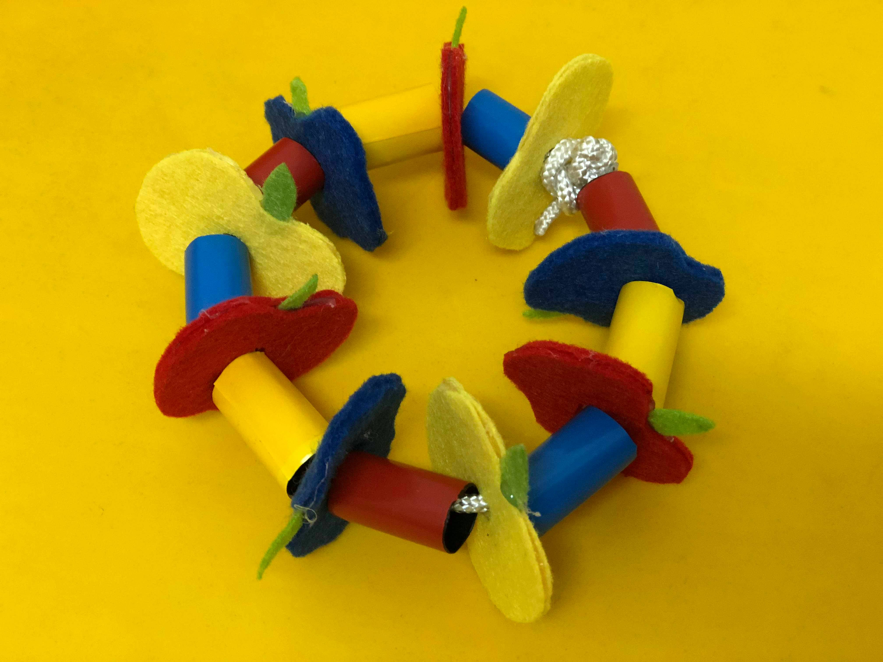

Slide 7

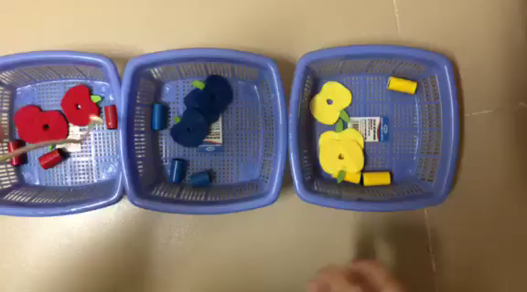

Slide 8
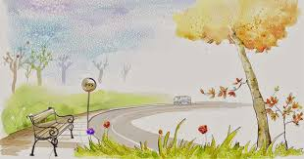
b, Bài tập tái tạo:
- Cô cho trẻ thực hiện xâu vòng theo sự hướng dẫn bằng lời nói dựa trên sản phẩm xâu khi trước
Khi trẻ thực hiện cô hỏi trẻ: Con đang làm gì? Con xâu vòng màu gì? Con xâu vòng như thế nào?
Nhận xét sản phẩm của trẻ

Slide 9

3. Kết thúc: Cô nhận xét tiết học động viên khen ngợi trẻ.

